Slide 1
Students

Slide 2
Teacher`s Identity
Haradhan Deb
Assistant Teacher
Gotatikor Govt. Primary School
Dashkin Surma, Sylhet.
h.deb1982@gmail.com

Slide 3
Lesson Introduction Class: Five Subject: English Lesson: W/H questions
(Part-1-W) Time: 45 Minutes

Slide 4
When we want to know any information about something, we keep questions with some W/H words such as:
When
Where
Who
Why
What
Which
কখন
কোথায়
কে
কেন
কী
কোনটি
Time
সময়
Place
স্থান
Person
ব্যক্তি
Reason
কারণ
Object/idea/action
লক্ষ্য/ধারণা/কাজ
Things
বস্তু

Slide 5
When we want to know about the time of a particular event, we use- When
(যখন আমরা কোনোকিছুর সময় সম্পর্কে জানতে প্রশ্ন করি, তখন When ব্যবহার করি।)
When is your birthday?
When we want to know or talk about a place, we use- Where
(যখন আমরা কোনো স্থান সম্পর্কে জানতে প্রশ্ন করি বা কথা বলি, তখন Where ব্যবহার করি।)
Where are you from?

Slide 6
When we want to know some information about a person or people, we use- Who
(যখন আমরা কোনো ব্যক্তি সম্পর্কে কোনো তথ্য জানতে প্রশ্ন করি, তখন Who ব্যবহার করি।)
Who is the first boy/girl in the class?
When we need to get a reason, we use- Why
(যখন আমরা কোনোকিছুর কারণ সম্পর্কে জানতে প্রশ্ন করি, তখন- Why ব্যবহার করি।)
Why are you late?

Slide 7
When we want to know information about an object, idea or an action, we use- What
(যখন আমরা কোনো ব্যক্তির লক্ষ্য, ধারণা বা কাজ সম্পর্কে জানতে প্রশ্ন করি, তখন What ব্যবহার করি।)
Object- What do you want to be?
Idea- What is the plan?
Action- What are you doing?

Slide 8
When we want to know some information about things, we use- Which
(যখন আমরা কোনো বস্তু সম্পর্কে জানতে প্রশ্ন করি, তখন- Which ব্যবহার করি।)
Which shirt do you like?

Slide 9
Evaluation
1) Sima is Tamal`s friend.
2) Sima is a student.
Who is Tamal`s friend?
What is Sima?
3) The girl works in her garden.
4) Andy is going to the book fair.
Where does the girl work?
Where is Andy going?
5) Andy has come to Bangladesh to visit his friend.
Why has Andy come to Bangladesh?

Slide 10
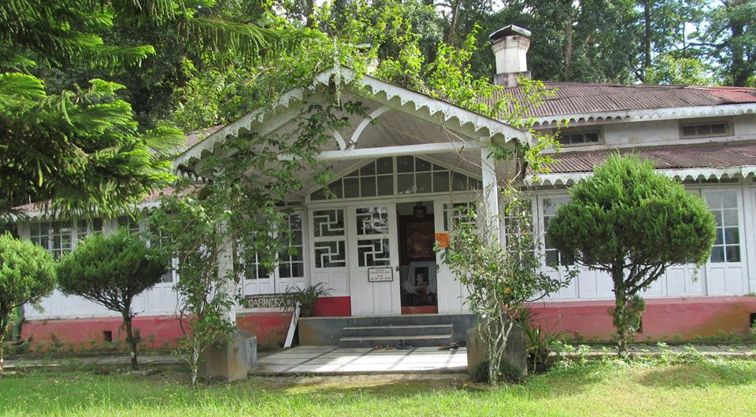
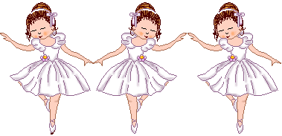
Homework
1) Tomal must take the medicine to his grandmother.
2) We cleaned up the area to set up our tent.
3) Last January I went to a cub camporee.
4) She goes to a primary school.
5) She walks in the morning.

